Slide 1
이자계산 RULE
경과이자(취득일 전까지 발생한 이자) 계산
1) 할인채 = 0
2) 이표채(단리) = 액면금액 * 이자율 * (취득일 - 직전이자지급일)/365
3) 단리채(만기) = 액면금액 * 이자율 * (취득일 - 발행일)/365
4) 복리채 = 액면금액 * (1+ IR/년지급횟수)^복리횟수
복리횟수 = (발행일~직전이자기준일까지의 횟수) + (취득일-직전이자기준일)/(직후이자기준일-직전이자기준일)
<주요 POINT>
1.이표채의 직전이자지급일 계산 RULE
2.복리채의 복리이자 계산 RULE

Slide 2
CASH FLOW RULE
CASH FLOW Factor
기준일 : Cash Flow 발생일
총일수 : 기준일 ~ 취득일
이자일수 : 이자지급의 기준이 되는 일수 (이표채의 경우 총일수와 다름)
액면금액 : 이자계산 액면금액 (채권 발행금액)
이자금액 : 기준일에 발생하는 이자금액
원금액 : 기준일에 발생하는 원금액
현금흐름합계 : = 이자금액 + 원금액
현재가치(Current Value) = 현금흐름합계/POWER(1 + EIR, 총일수/365), 소수2자리 절사

Slide 3
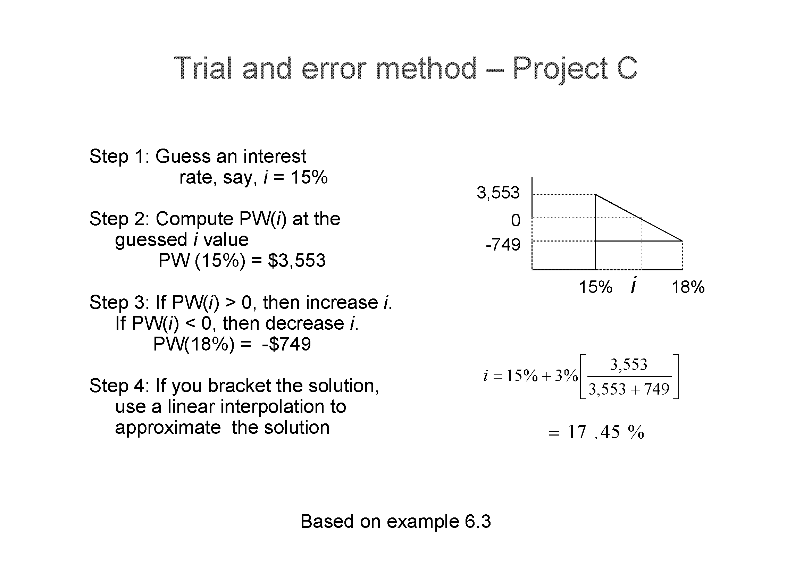
EIR 찾기
EIR 찾기
1.최초 액면이자율을 IR로 적용하여 현재가치의 합(SUM(CV))을 구한다.
2.차이금액 = SUM(CV) – 장부금액(취득금액)
3.IF 차이금액 > 0 THEN
IR을 한단계(특정단위)씩 높이면서 차이금액 < 0 인 IR을 찾는다. 위 계산식에 의해 근사 IR을 구한다.
ELSIF 차이금액 < 0 THEN
IR을 한단계(특정단위)씩 낮추면서 차이금액 > 0 인 IR을 찾는다. 위 계산식에 의해 근사 IR을 구한다.
특정단위(최초 1%(0.01) 부터 계속 낮추어가며 0.001, 0,0001, 0.00001,.. 소수10자리정도)가며
차이금액이 0가 되는 IR을 찾으면 그 IR이 EIR이 된다.
소수2자리 절사등의 단수차에 의해 소수 10자리까지 근사해도 차이금액이 남으면 차이금액이 0.05$(오차범위)
이하이면 해당 IR을 EIR로 한다.

Slide 4
상각스케쥴의 생성
상각스케쥴 필드
기준일자
상각스케쥴의 종류(취득,처분,이자수령,만기,월결산,기결산,손상,회복)
상각일수 = 현상각스케쥴의 기준일자 – 전상각스케쥴의 기준일자
기초장부금액 = 전상각스케쥴.기말장부금액
유효이자 = 기초장부금액(EIR) * POWER(1 + EIR, 상각일수/365) -1)
액면이자(실발생이자 기준이 아닌 계산이자)
1) 단리채 = 액면금액 * 액면이자율 * 상각일수/365
2) 복리채 = 현상각스케쥴.기준일자까지의 이자 – 전상각스케쥴.기준일자까지의 이자
3) 할인채 = 0
상각액 = 유효이자 – 액면이자
기말장부금액 = 기초장부금액 + 상각액
미상각잔액 = 액면금액 – 기말장부금액
기초장부금액(EIR) : 유효이자 계산용
실발생이자 : 이자지급일 OR 만기일에 실제 발생한 액면이자
* CashFlow List에서 기준일자가 이자지급일,만기일일때의 이자금액
상각액(EIR) = 유효이자 - 실발생이자
기말장부금액(EIR) = 기초장부금액(EIR) + 상각액(EIR)
만기일 상각스케쥴의 상각금액 보정처리
- 유효이자 – 액면이자로 상각액을 계산시에 단수처리(소수2자리 절사,반올림)에 의해 만기일에도
미상각잔액이 남는다.
* 만기일에 미상각잔액이 1이상이면 단수차에 의한 것이 아니라, EIR에 문제가 있는 것이므로 오류처리
(실제 단수차에 의한 오차는 상각스케쥴이 많을 수록 더 증가하나( 상각스케쥴이 N이면 최대 N*0.01이 발생할 수
있음), 1이상은 안됨, 100개이상의 상각스케쥴을 고려하더라도)
- 만기일의 유효이자에 남은 미상각잔액 보정처리 ,유효이자 += 미상각잔액
이 유효이자로 상각액, 기말장부금액을 다시 계산하여 만기일에는 미상각잔액이 0이어야 함.

Slide 5
상각스케쥴의 변경
Event에 따른 상각스케쥴 변경 Rule
1.매도
- 매도일 기준 상각스케쥴 추가, 다음 스케쥴부터는 감소한 액면금액,장부금액으로 상각스케쥴 변경
2.손상 <NOT_DEF> 손상금액 회계관리는 처리하지 않음.
- 손상일 기준 상각스케쥴 추가, 다음 스케쥴은 액면금액은 동일, 상각스케쥴 변경
3.회복 <NOT_DEF> 회복 기준은 아직 미정
- 회복일 기준 상각스케쥴 추가, 다음 스케쥴은 액면금액은 동일, 상각스케쥴 변경
4.이자율 변경
- 기준일부터의 CashFlow를 변경된 IR로 다시 계산하여 이자금액, 원금액 SET
- 변경된 CashFlow로 EIR 다시 계산
- 기준일 이후의 상각스케쥴 변경
EVENT 정보 (EVENT 결과)
EVENT일자
EVENT의 종류(매수,매도,금리변동,손상,회복)
액면이자율 : 해당 EVENT의 액면이자율
EIR : 해당 EVENT에서의 유효이자율
매도율 : 매도 EVENT 발생시의 매도비율
액면금액 : 해당 EVENT 발생시의 액면금액
장부금액 : 해당 EVENT 발생시의 장부금액
LIST<CASH_FLOW> : CashFlow의 LIST
LIST<AMORTIZATION_SCHEDULE> : 상각스케쥴의 LIST

